Slide 1
第九章 常微分方程

Slide 2

§3.微分方程解的存在唯一性定理
1. 李普希茨条件（李氏条件）
若函数 f(x,y) 在区域 D 内满足
则称函数 f(x,y) 在区域 D 内对 y 满足李普希茨条件，L 称为李氏常数。

Slide 3
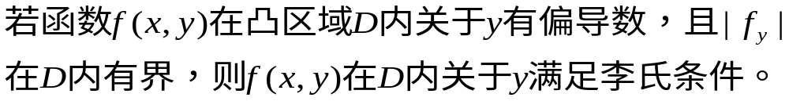
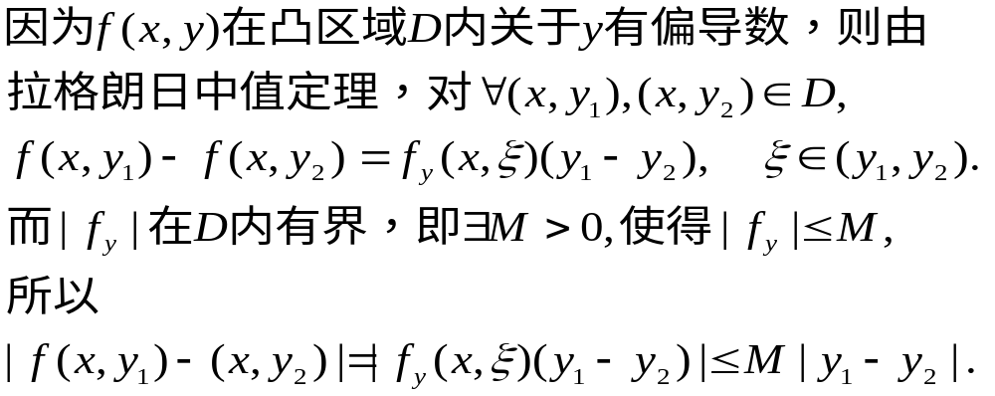
证明：

Slide 4
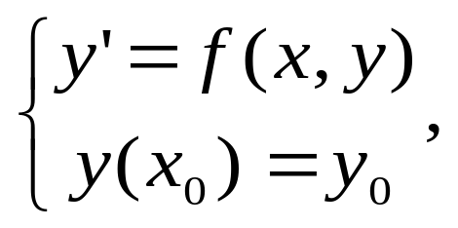
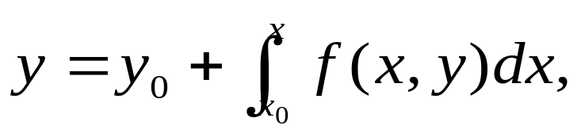
2. 初值问题
与积分方程
等价。

Slide 5
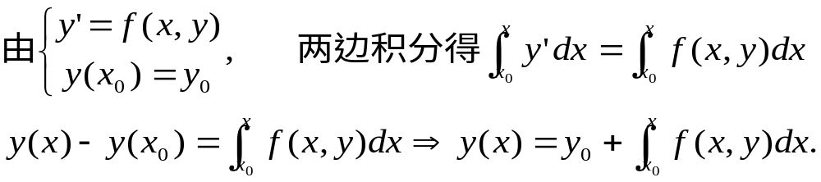
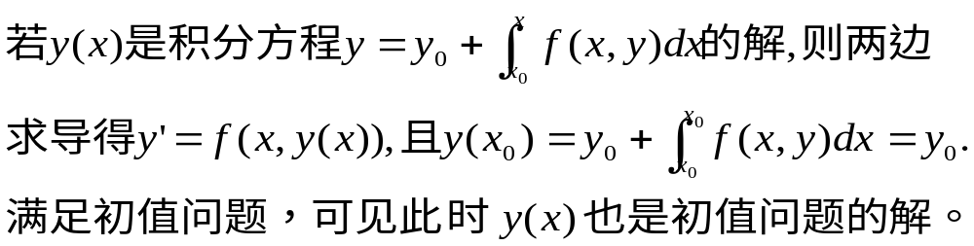

Slide 6
3. 初值问题
或
有局部唯一解的充分条件：
定理：设初值问题中的函数 f(x,y) 在闭矩形域
上连续，且对 y 满足李氏条件，则初值问题在区间 [x₀-h,x₀+h] 上有且只有一个解，其中常数

Slide 7
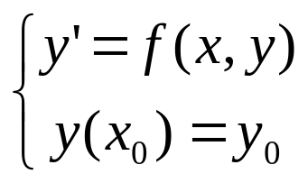














在 [x₀-h,x₀+h] 上有唯一解.
y
C
B
A
D
O
x

Slide 8
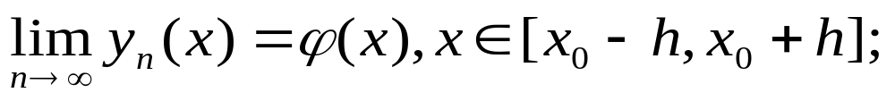
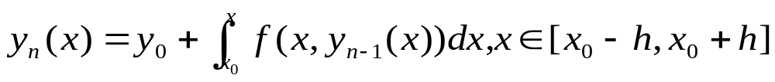
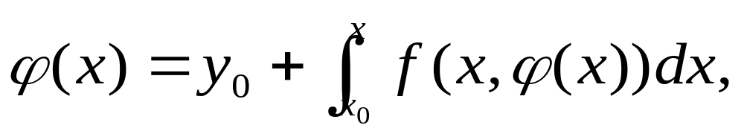
定理证明的步骤：
(1)作皮卡序列；
(2)证明
(3)由
得
可见ϕ(x)既是积分方程的解也是初值问题的解。
(4)证明初值问题的解是唯一的。

Slide 9
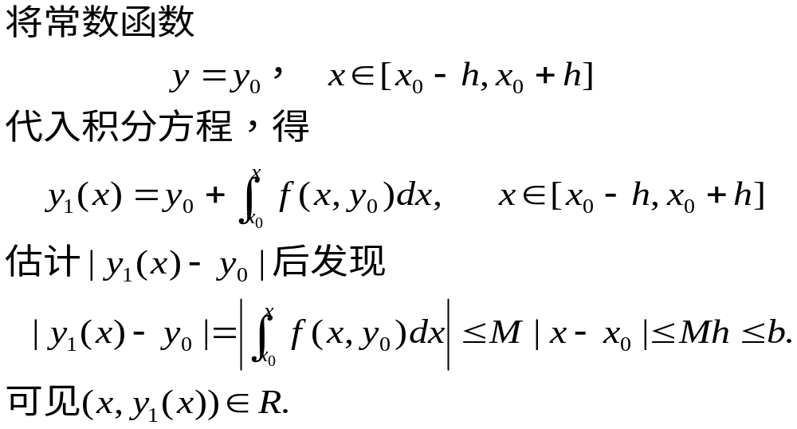
(1)作皮卡序列.

Slide 10
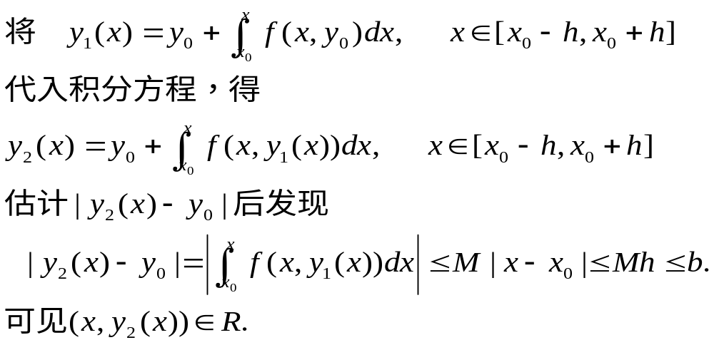
(1)作皮卡序列.

Slide 11
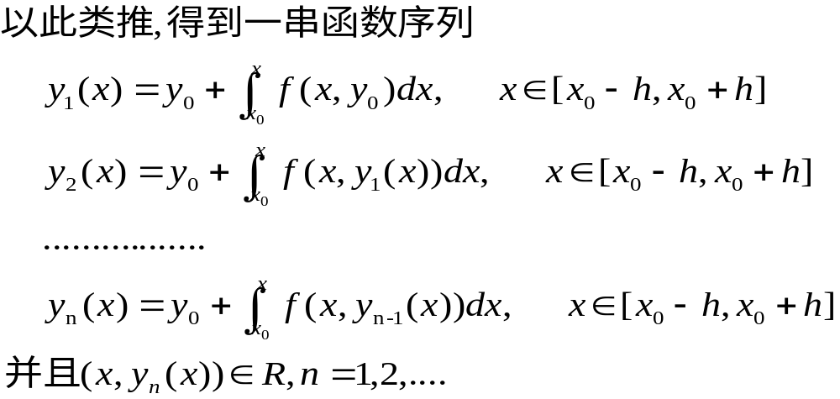
(1)作皮卡序列.

Slide 12
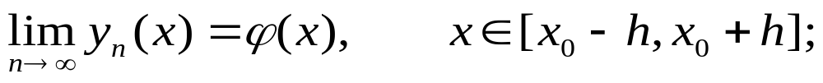
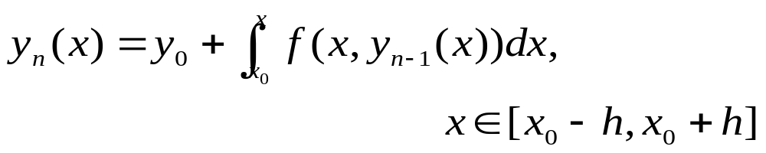
(2)证明
(3)由
两边取极限，得
可见ϕ(x)既是积分方程的解也是初值问题的解。

Slide 13
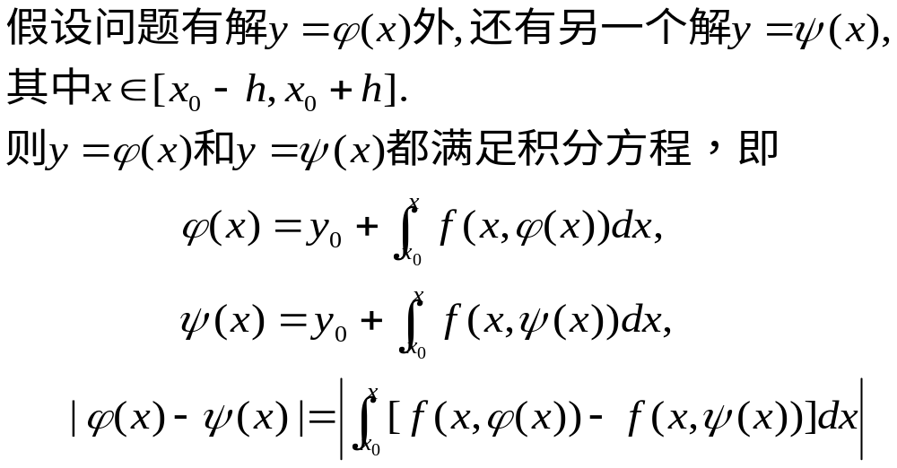
(4)证明初值问题的解是唯一的。

Slide 14
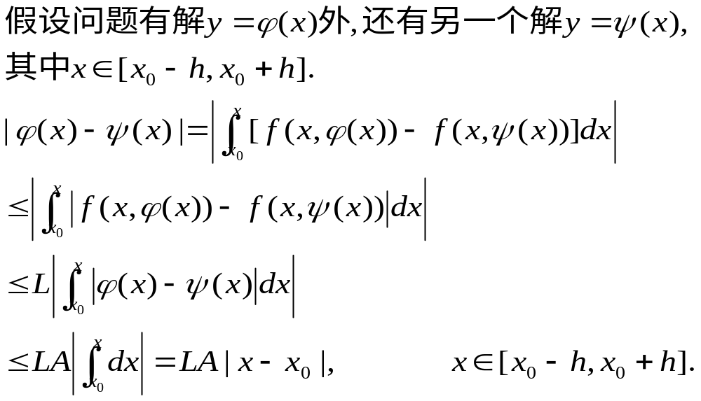


(4)证明初值问题的解是唯一的。

Slide 15
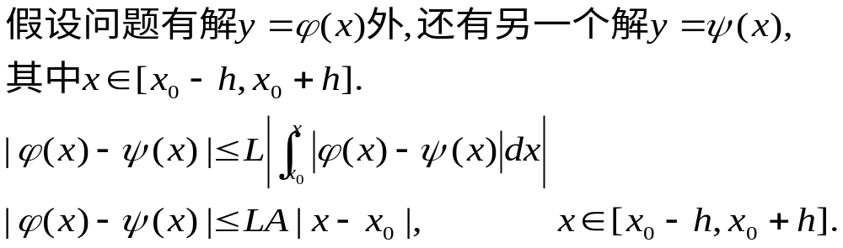
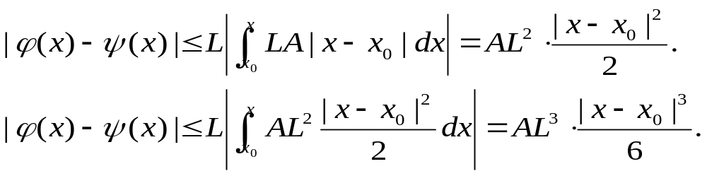
(4)证明初值问题的解是唯一的。

Slide 16
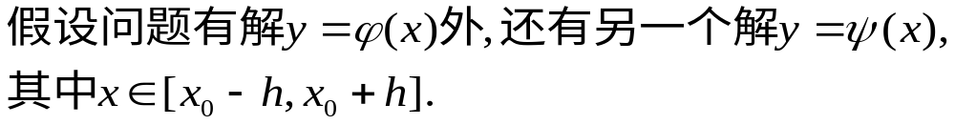
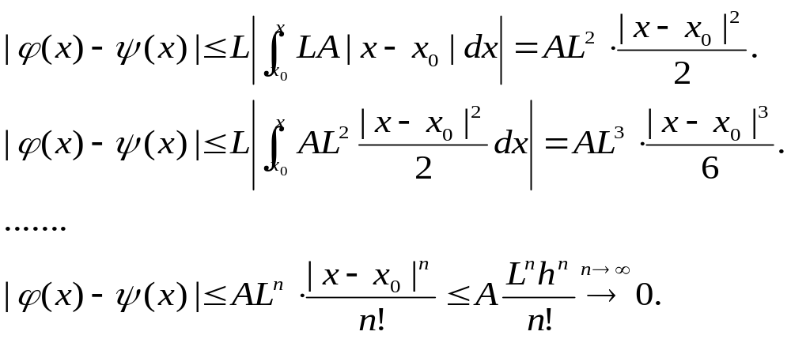
(4)证明初值问题的解是唯一的。

Slide 17
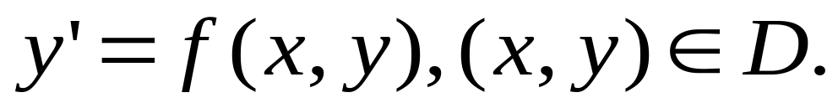
推论:
考虑微分方程
若函数 f(x,y), f_{y}(x,y) 在区域 D 上连续，则过 D 内任
一点 (x₀,y₀), 有且只有一条方程的通积分通过。

Slide 18
定理：设初值问题中的函数 f(x,y) 在闭矩形域
上连续，且对 y 满足李氏条件，则初值问题在区间 [x₀-h,x₀+h] 上有且只有一个解，其中常数
推论:
考虑微分方程
若函数 f(x,y),f_{y}(x,y) 在区域 D 上连续，则过 D 内任
一点 (x₀,y₀), 有且只有一条方程的通积分通过。

Slide 19
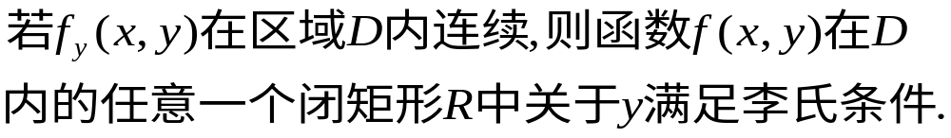
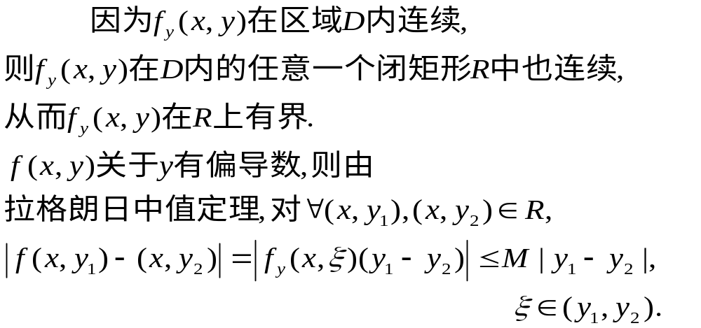
证明：

Slide 20
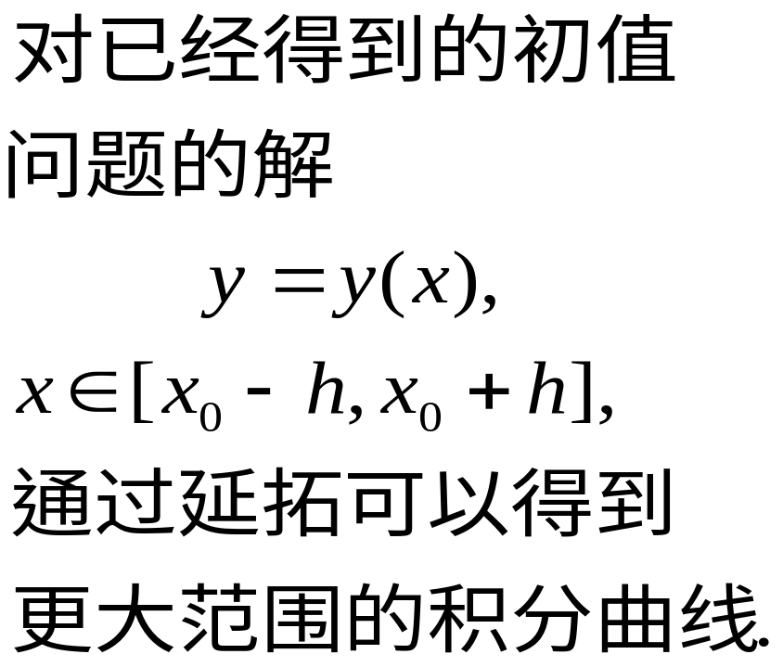
注意
a.
y
O
x

Slide 21
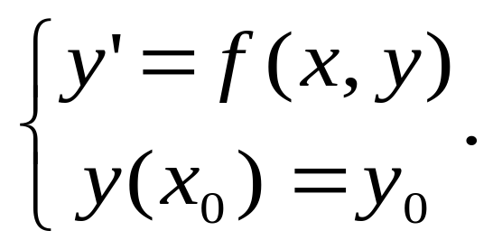
注意
b.由皮卡序列可找到 y=y(x) 的一串近似解。
c.若 f(x,y) 在区域 D 上连续，但不满足李氏条件，这时过 D 内任一点，微分方程仍然有解，但解可能不唯一。

Slide 22
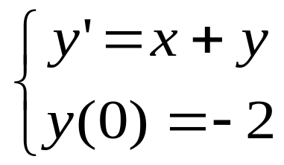
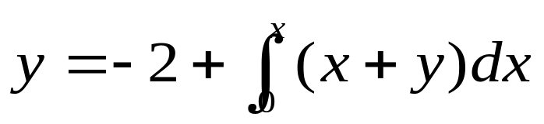
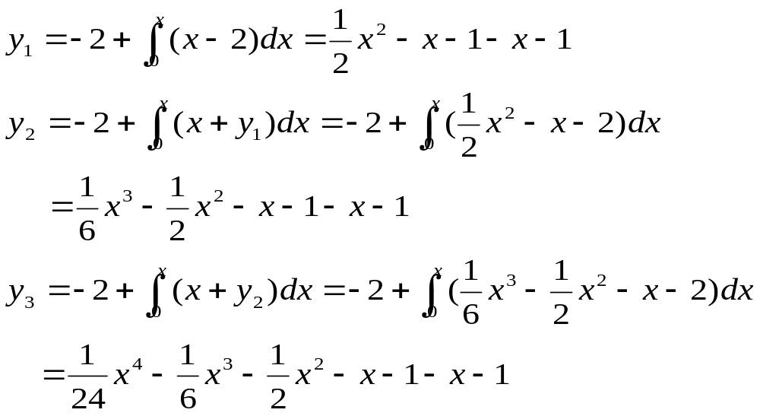
求初值问题
的皮卡序列及其极限。
解：等价的积分方程为

Slide 23
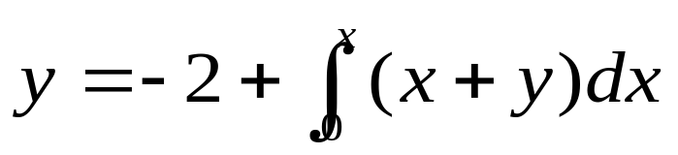
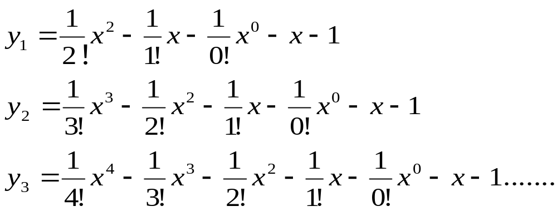
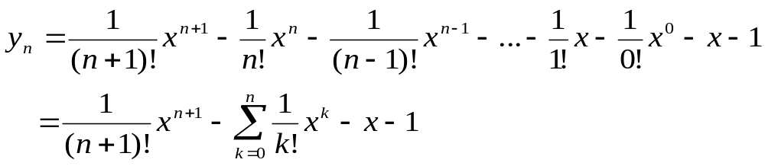


求初值问题
的皮卡序列及其极限。
解：等价的积分方程为

Slide 24
§4.高阶线性微分方程
1. n阶线性微分方程的形式
其中p_{i}(x),i=1,2,…,n在(a,b)连续。
特别地，n=2时,
y" (x)+p(x)y' (x)+q(x)y(x)=f(x).

Slide 25
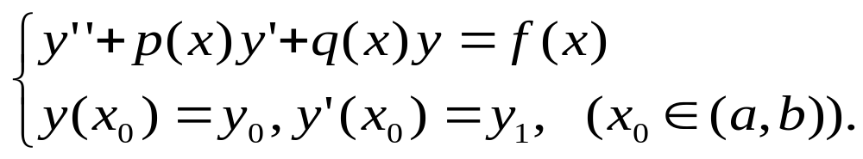
2. 二阶线性微分方程解的存在唯一性定理
定理1：设函数p(x),q(x),f(x)在区间[a,b]上连续，则初值问题
在区间[a,b]内存在唯一解y(x)。

Slide 26
3. 函数线性相关与线性无关的概念
定义：设m个函数 ϕ₁(x), ϕ₂(x), …,ϕ_{m}(x)在区间[a,b]上有定义，若存在m个不全为零的常数k₁ , k₂ , ☹, k_{m} , 使得对任意的x∈ [a,b]有
k₁ ϕ₁ (x) + k₂ ϕ₂ (x) + ☹ + k_{m} ϕ_{m} (x) ≡ 0
则称函数组 ϕ₁(x), ϕ₂(x), …,ϕ_{m}(x)在区间[a,b]上线性相关，否则称它们是线性无关的。

Slide 27
例1. sin²x, cos²x, 1 在R上线性相关.
因 sin²x + cos²x – 1 = 0

Slide 28
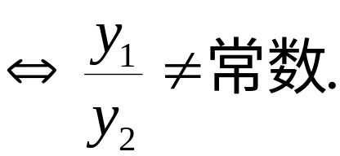
例2. 1, x, x², ☹, x^{n-1}, 在R上线性无关.
证: 若∃k₀ , k₁, ☹, k_{n-1}, 使
k₀ + k₁x +☹ + k_{n-1} x ^{n–1} = 0
在R上成立, 必有k₀ = k₁ = ☹ = k_{n-1} = 0.
两个非零函数 y₁, y₂在区间[a,b]上线性无关

Slide 29
4. 二阶线性齐次方程通解的结构
定理2：若y₁(x),y₂(x)是线性齐次方程
的两个解，则它们的任意一个线性组合
也是齐次方程的解。

Slide 30
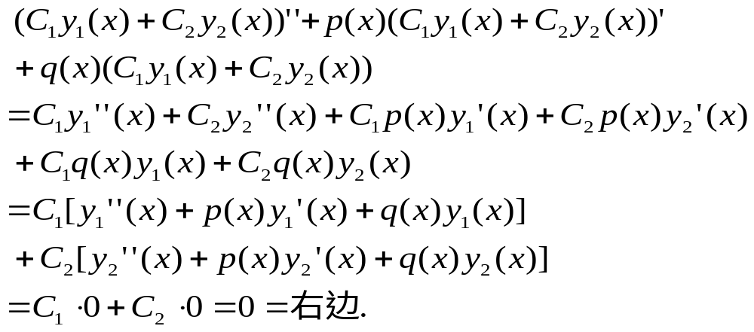
证明：
左边得：

Slide 31
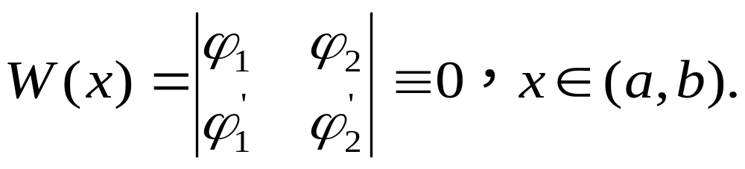
5. ϕ₁ (x), ϕ₂ (x)线性相关的充要条件
引理：若ϕ₁ (x), ϕ₂ (x)是线性齐次方程
的两个解。ϕ₁(x),ϕ₂(x)在[a,b]上线性相关的充要条件是：它们确定的朗斯基行列式
注：只要存在一点x₀∈[a,b]，使W(x₀)=0即可。

Slide 32
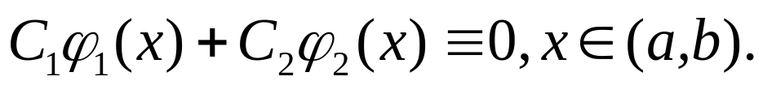
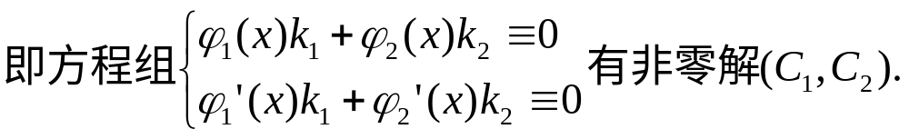
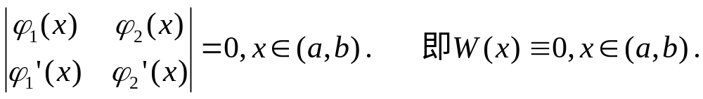
ϕ₁ (x), ϕ₂ (x)线性相关的充要条件的证明

Slide 33
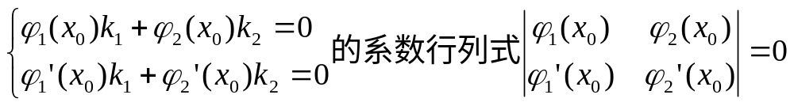
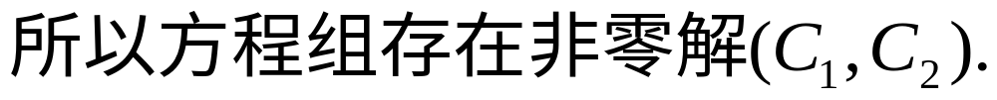
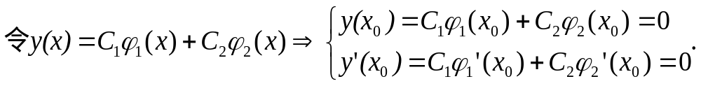
ϕ₁ (x), ϕ₂ (x)线性相关的充要条件的证明

Slide 34
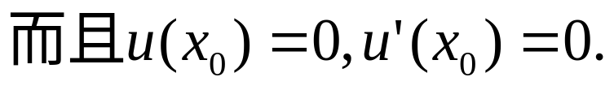
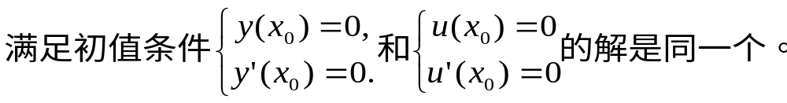
ϕ₁ (x), ϕ₂ (x)线性相关的充要条件的证明

Slide 35
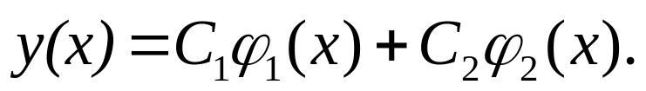
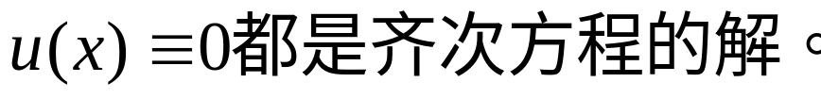
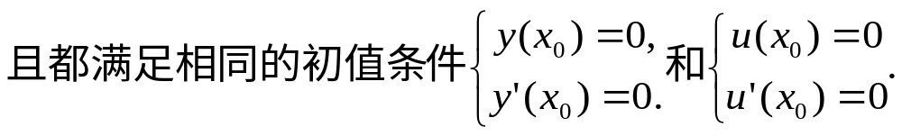
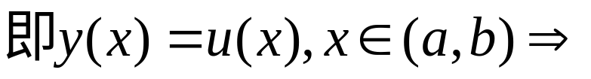
ϕ₁ (x), ϕ₂ (x)线性相关的充要条件的证明

Slide 36
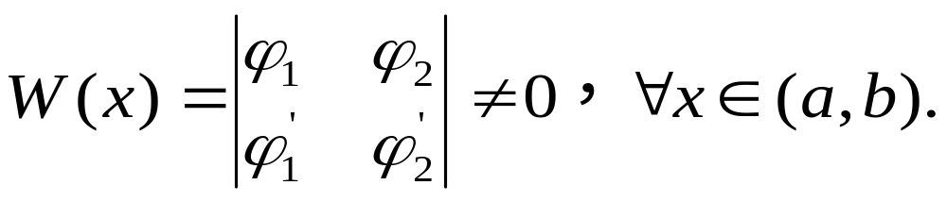
6. ϕ₁ (x), ϕ₂ (x)线性无关的充要条件
推论：若ϕ₁ (x), ϕ₂ (x)是线性齐次方程
的两个解。ϕ₁(x),ϕ₂(x)在[a,b]上线性无关的充要条件是：它们确定的朗斯基行列式

Slide 37
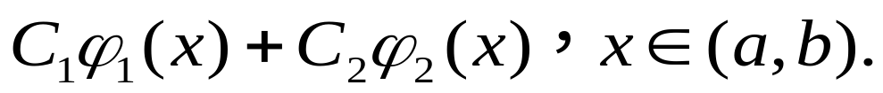
7. 线性齐次方程的通解
定理3：若ϕ₁ (x), ϕ₂ (x)是线性齐次方程
的两个线性无关的解，则
就是齐次方程的通解，其中C₁,C₂为任意常数。

Slide 38

证明：
已知ϕ₁ (x), ϕ₂ (x)是线性齐次方程
的两个线性无关的解，则由推论可知其朗斯基行列式

Slide 39


证明：

Slide 40
例3. 给定方程 y''– y = 0
y₁ = e^{x}, y₂ = e^{–x}是该方程的两个解, 线性无关.
故其通解为 y = C₁e^{x} +C₂ e^{–x}, C₁ , C₂ 为任意常数.

Slide 41

8. 通解包含了线性齐次方程的一切解
定理4：若ϕ₁(x),ϕ₂(x),…, ϕ_{n}(x)是线性齐次方程
的n个线性无关的解，则
是齐次方程的通解，其中C₁,C₂…,C_{n}为任意常数。且齐次方程的任一解都包含在通解中。

Slide 42


9. 二阶线性非齐次方程通解结构
定理5：若y*(x)是线性非齐次方程
的一个特解，又
是对应的齐次方程的通解，则
是非齐次方程的通解。

Slide 43

证明：

Slide 44
10. 二阶线性非齐次方程的解有下列性质
定理6：设函数y₁(x),y₂(x)分别是非齐次方程
的解，则函数y=y₁(x)+y₂(x)是非齐次方程
的解。

Slide 45

证明：

Slide 46



降阶法与常数变易法
1.齐次线性方程求线性无关特解------降阶法
代入(1)式, 得
则有

Slide 47






的一阶方程
降阶法
解得
Liouville公式
齐次方程通解为

Slide 48



2.非齐次线性方程通解求法------常数变易法
设对应齐次方程通解为
(3)
设非齐次方程通解为
设
(4)

Slide 49





(5)
(4),(5)联立方程组

Slide 50





积分可得
非齐次方程通解为

Slide 51






例
解
对应齐方程一特解为
由刘维尔公式
对应齐方通解为

Slide 52






设原方程的通解为
解得
原方程的通解为

Slide 53










注：
可观察出一个特解。
特解 y = 1
特解 y = x^{m}

